Slide 1
Efígie
Nome: Paolla Catherine S M Agard
Orientadora: Patricia Raia Nogueira Covoto

Slide 2
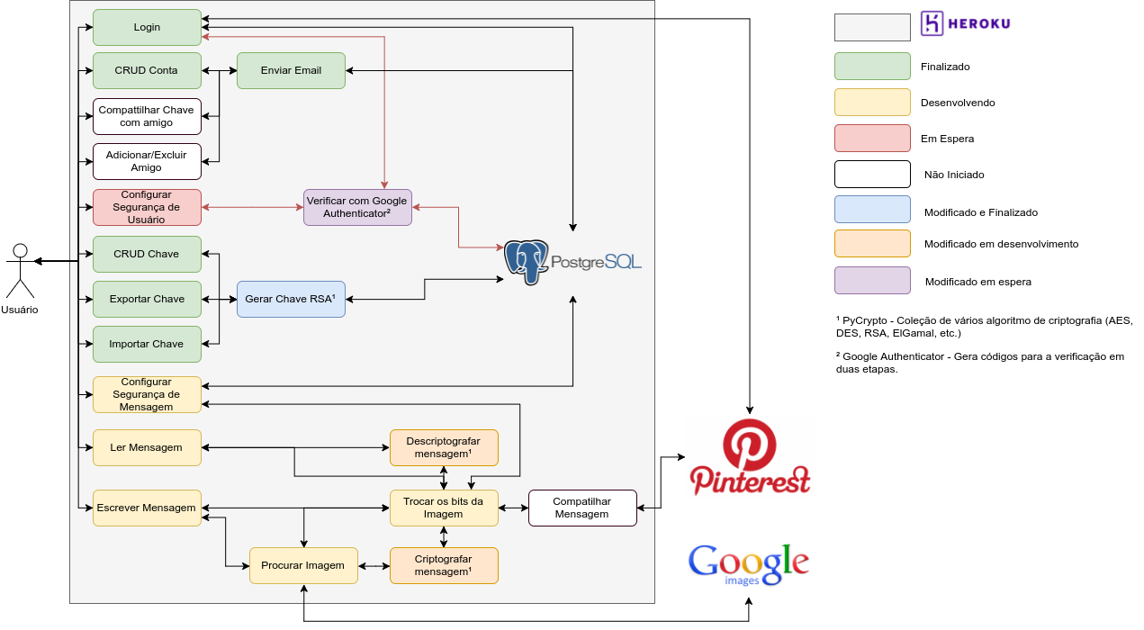

Slide 3
Sprint 7
OK - Configurar Segurança de Mensagem
OK - Ler Mensagem
OK - Escrever Mensagem
OK - Criptografar Mensagem
OK - Descriptografar Mensagem
OK - Trocar bits da Imagem
XX - Procurar Imagem no Google

Slide 4
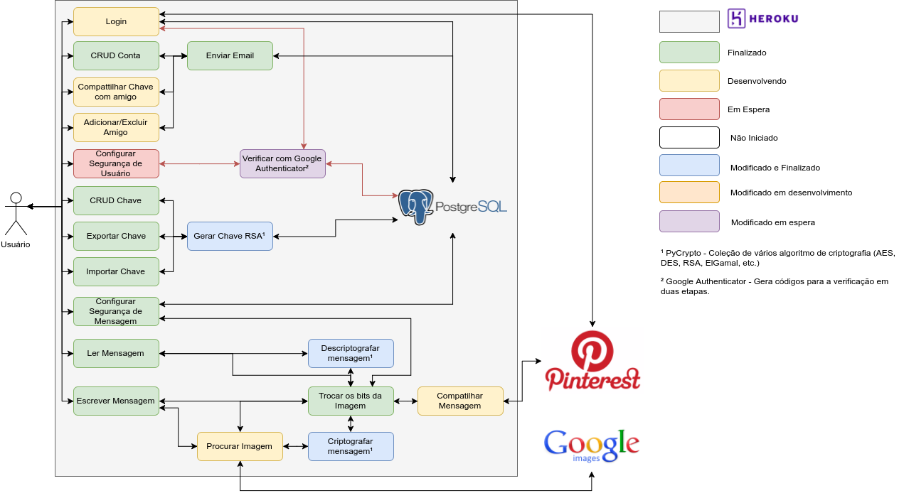

Slide 5
Sprint 8
Procurar Imagem no Google
Realizar login com o Pinterest
Compartilhar chave com amigo
Adicionar/Excluir amigor
Compatilhar Mensagem no Pinterest

